Slide 1
香港浸会大学访学分享

Slide 2
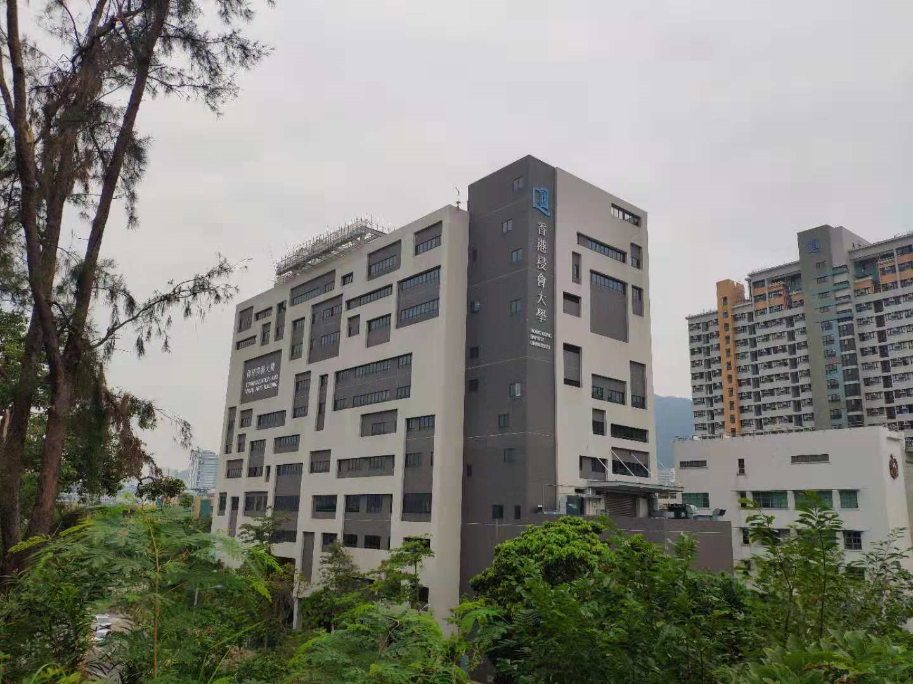
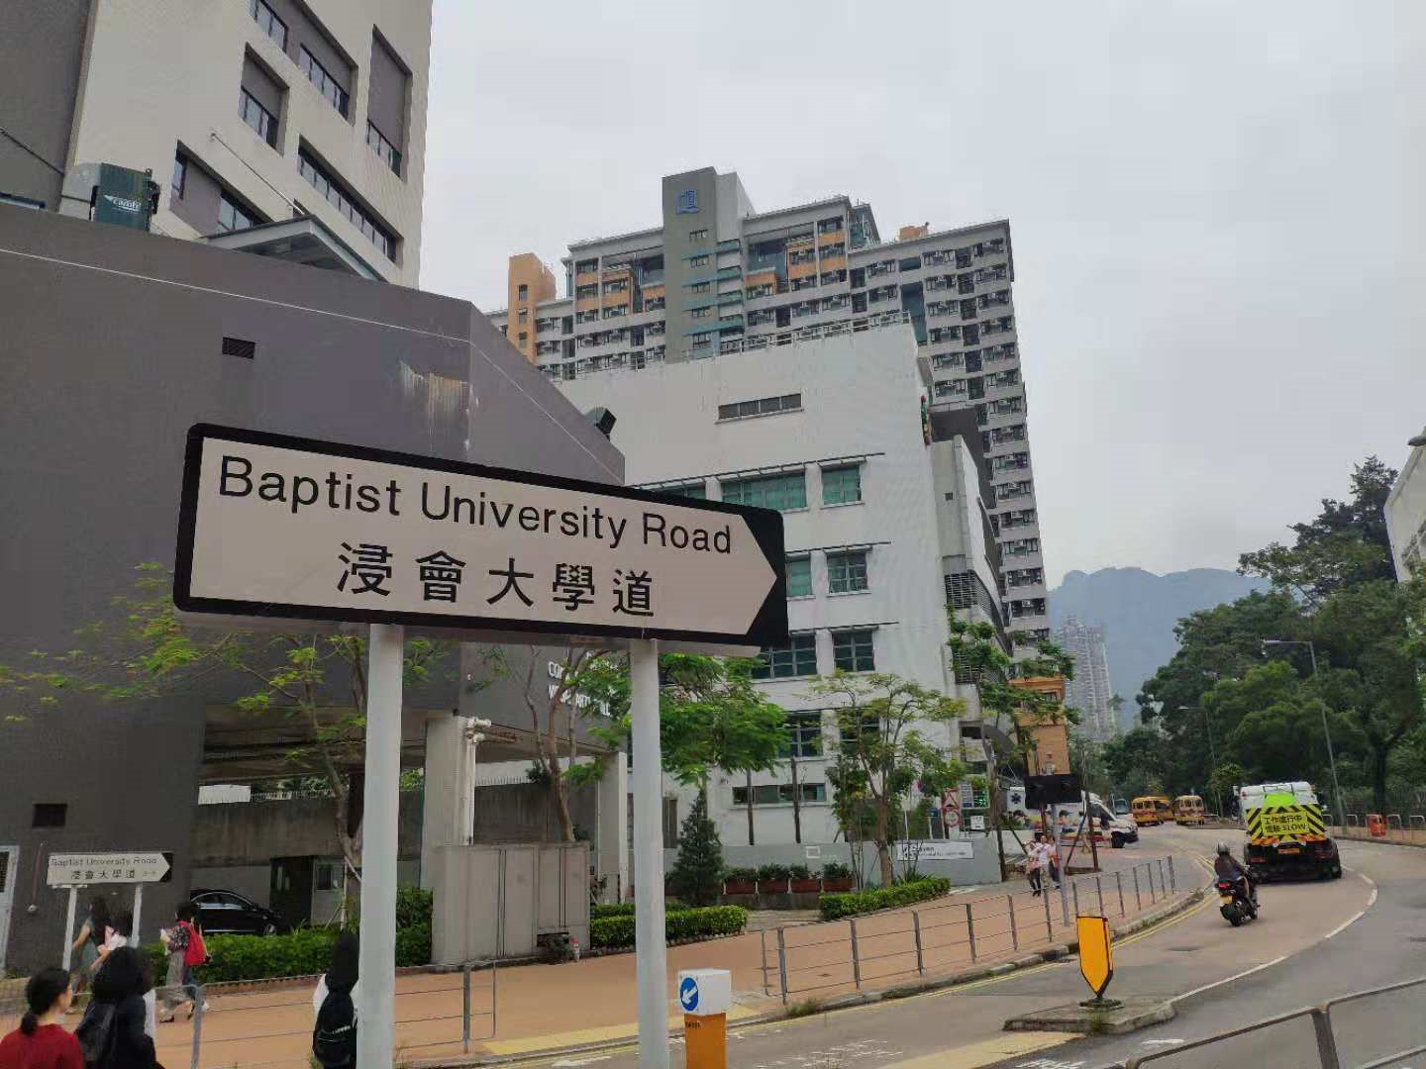
前话：初见浸会大学
从酒店出发穿过两个公园，就到了浸会大学的传理视艺大楼

Slide 3
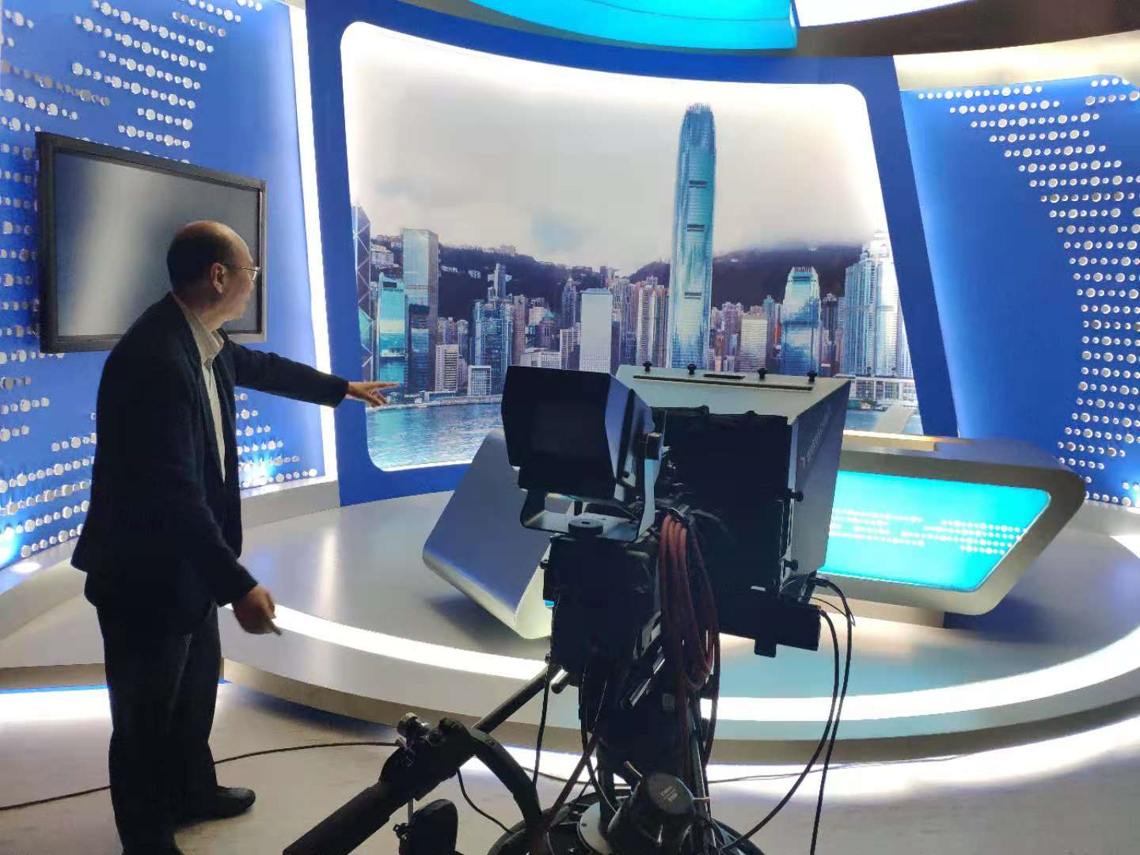
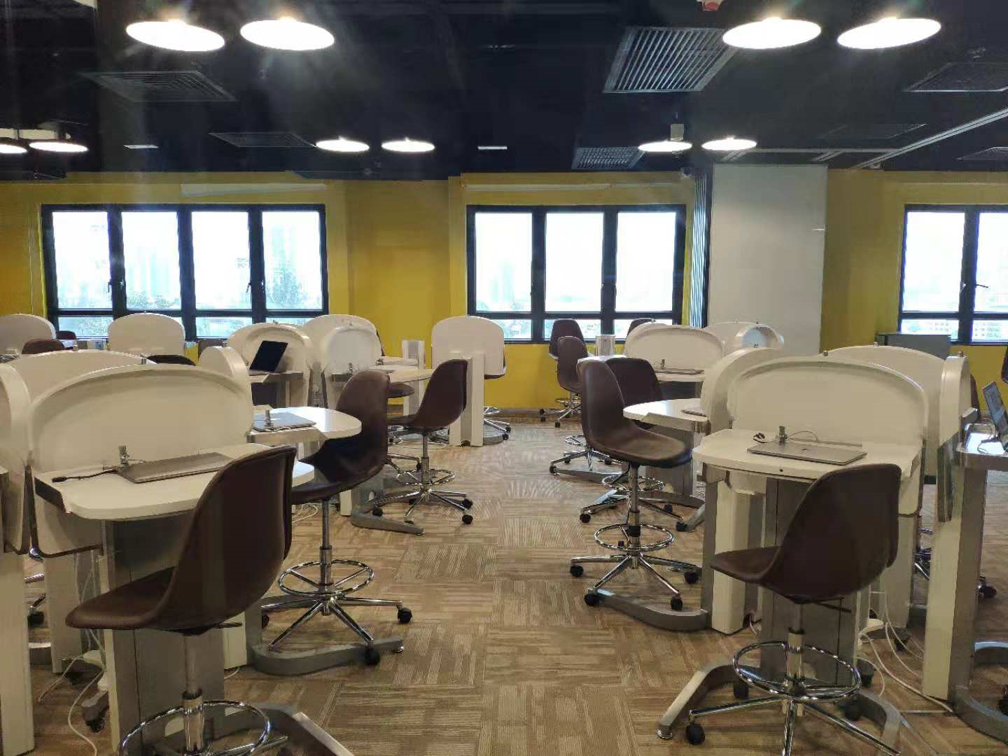
前话：初见浸会大学
别人家的教室、演播厅以及高大上的杜比全声制作室

Slide 4
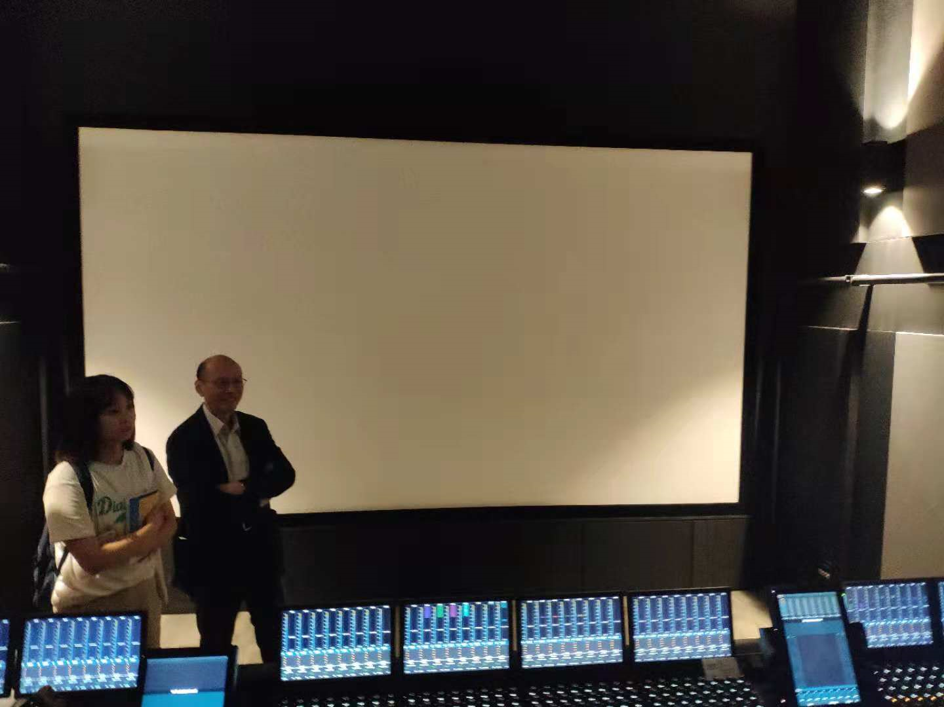
前话：初见浸会大学
别人家的教室、演播厅以及高大上的杜比全声制作室

Slide 5
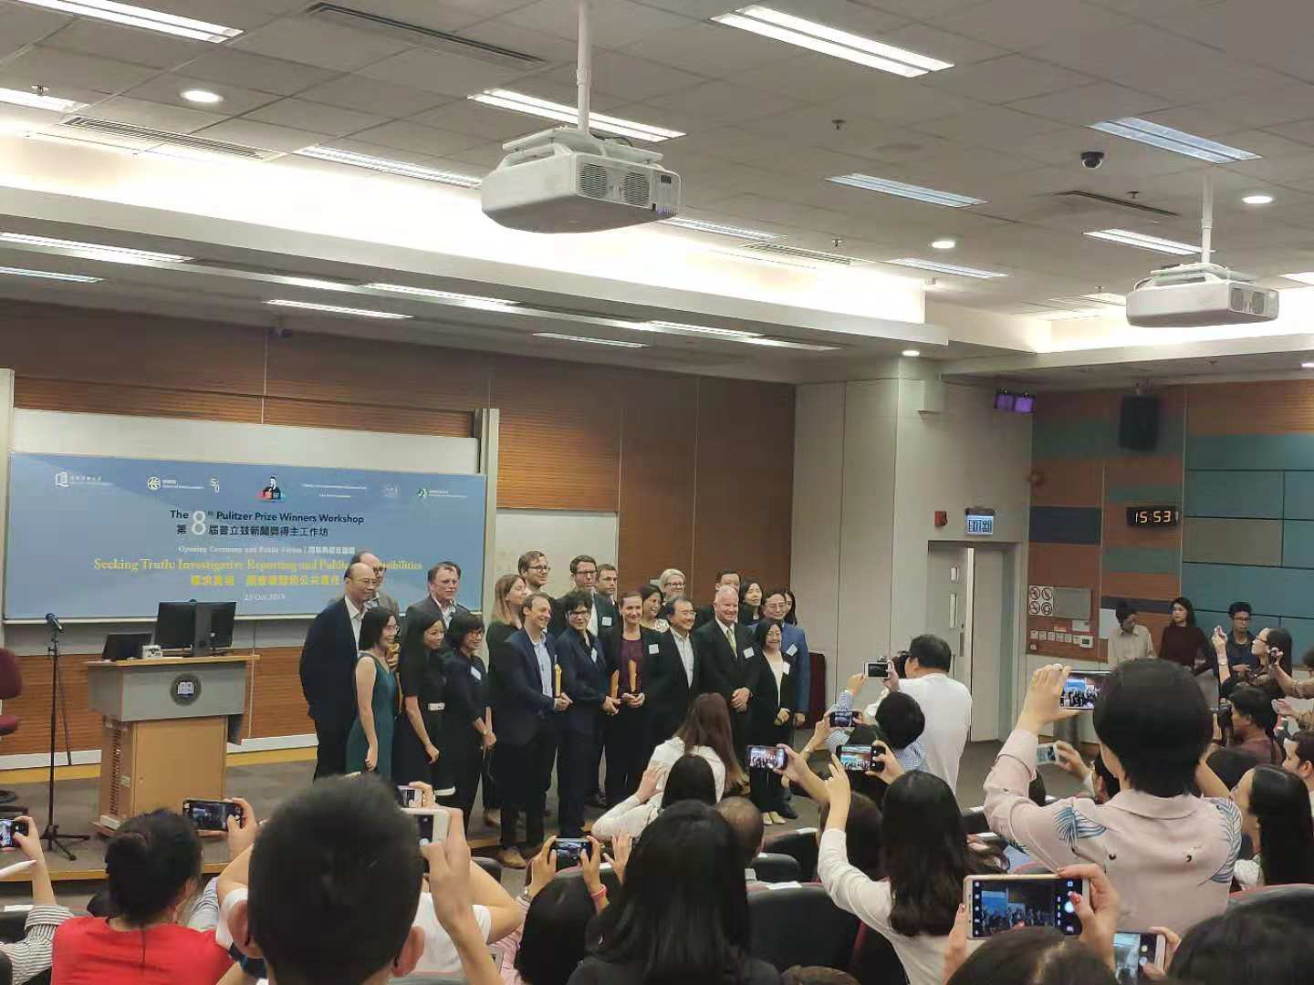
开幕式——Seeking Truth ：Investigative Reporting and Public Responsibilities

Slide 6
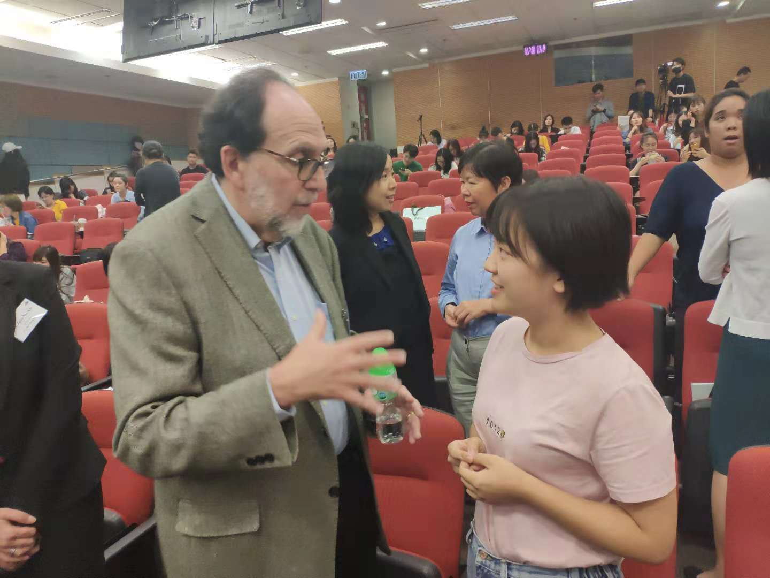
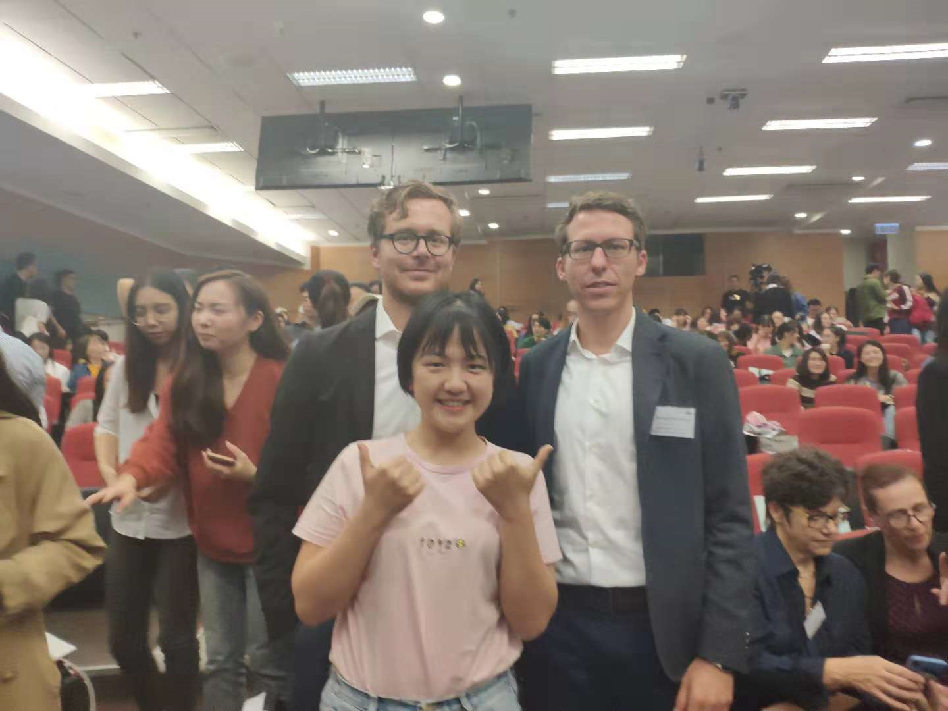
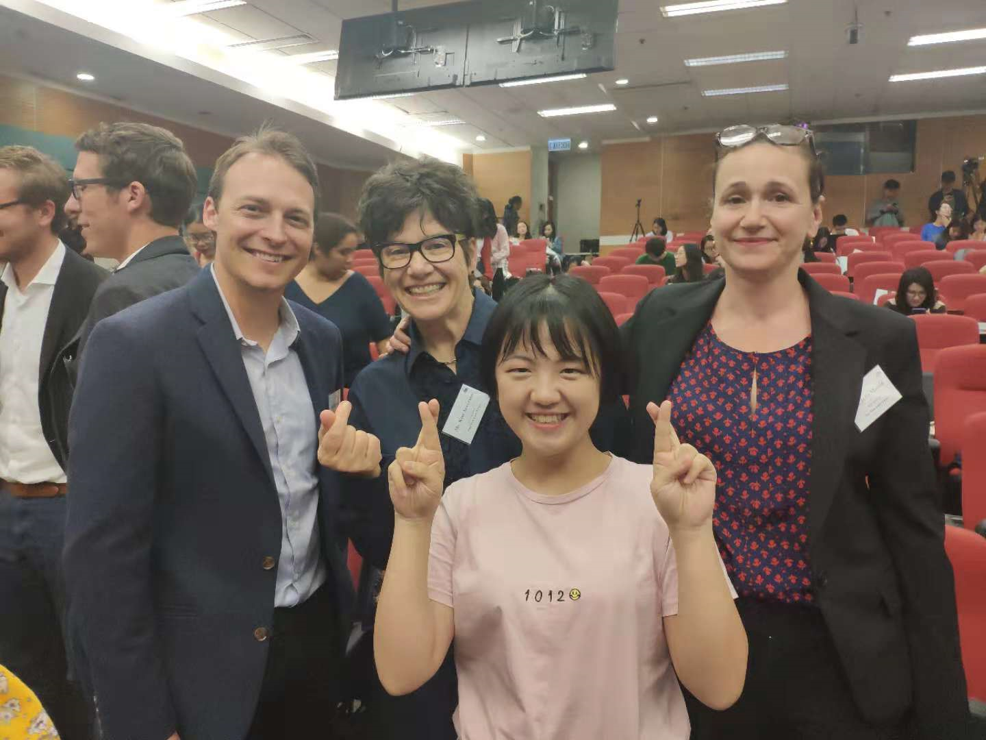
开幕式——Seeking Truth ：Investigative Reporting and Public Responsibilities

Slide 7
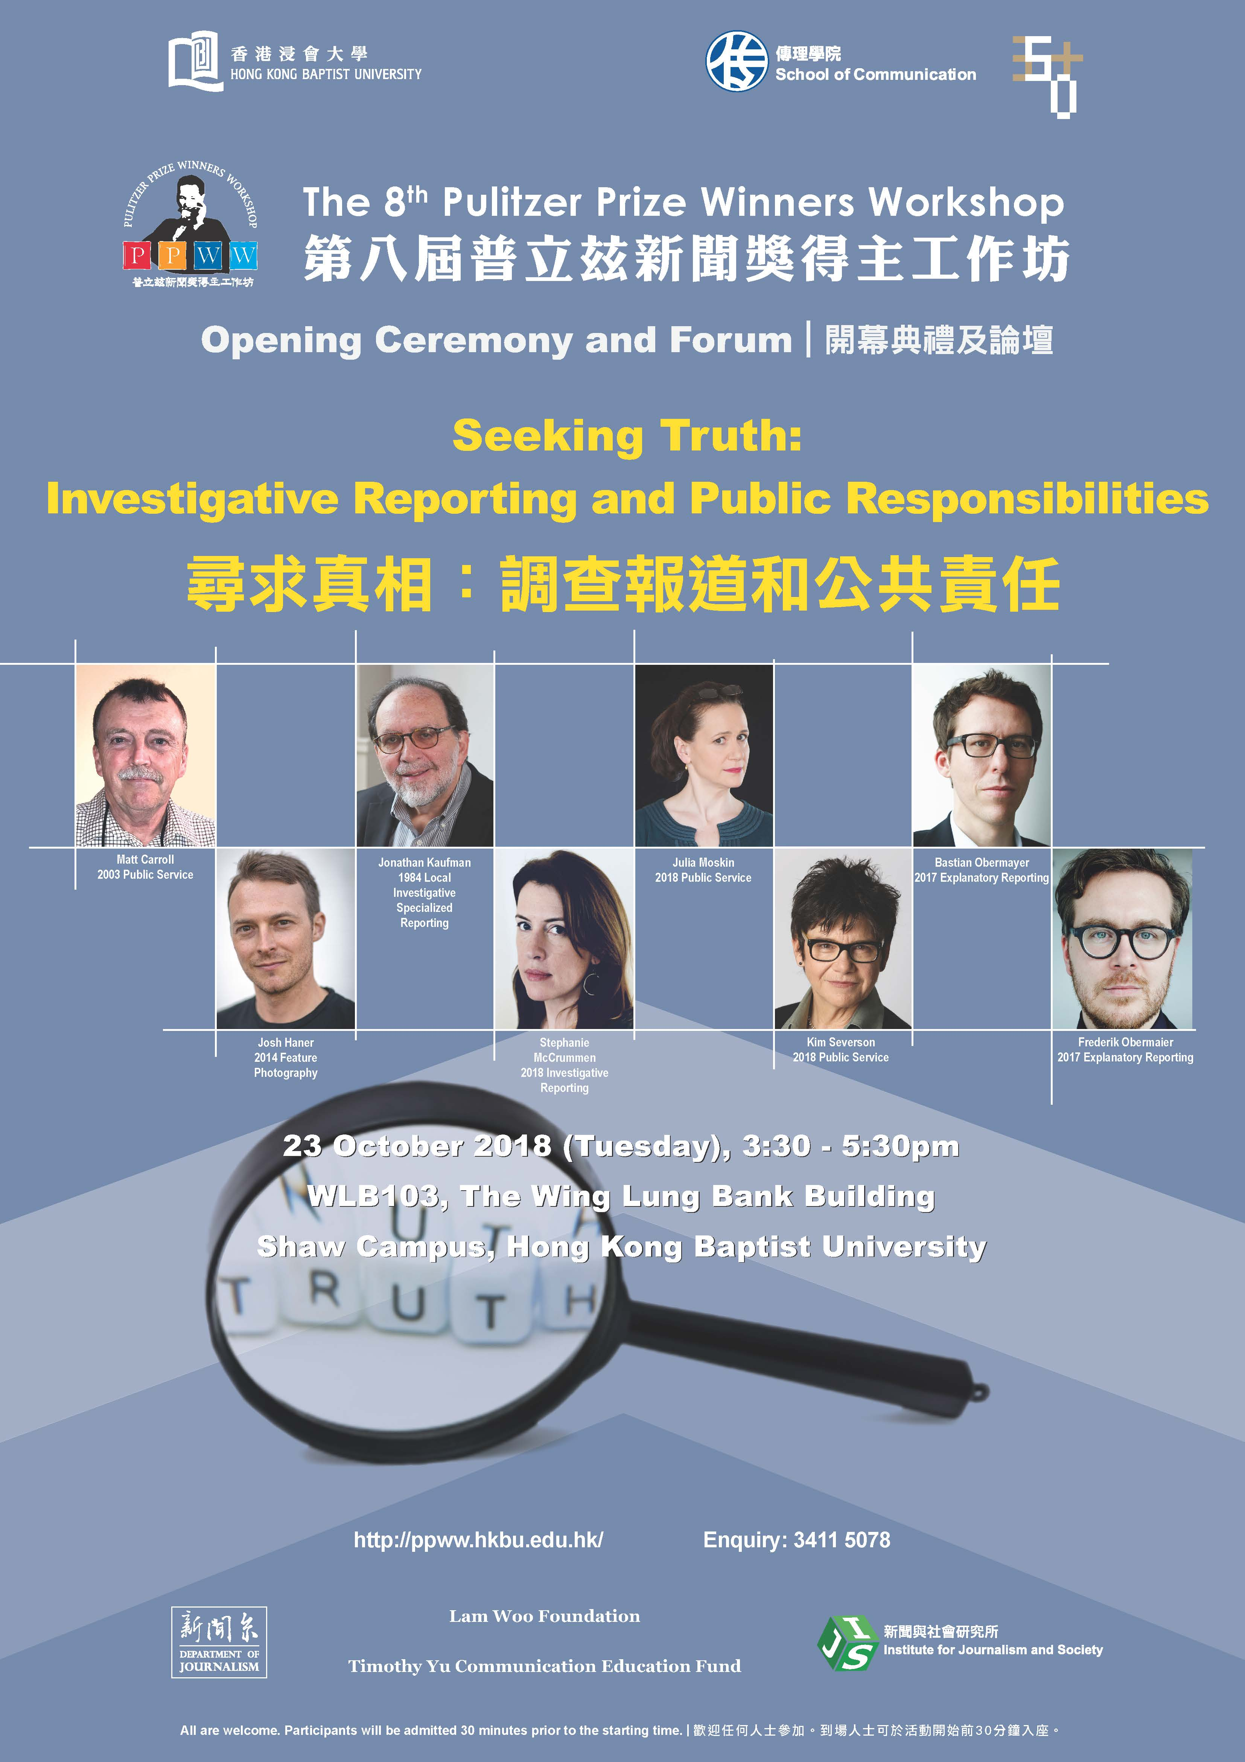
讲座分享
1、Old-Fashioned Journalism in New-Fashioned World: How classic reporting principles led to revelations about U.S. Senate candidate Roy Moore —— Stephanie McCrummen
2、Short Term and Long Term Visual Storytelling ——Josh Haner
3、Source Protection in the Digital Age ——Frederik Obermaier
4、Digital Activism And #METOO IN CHINA ——Rose Luqiu Luwei

Slide 8
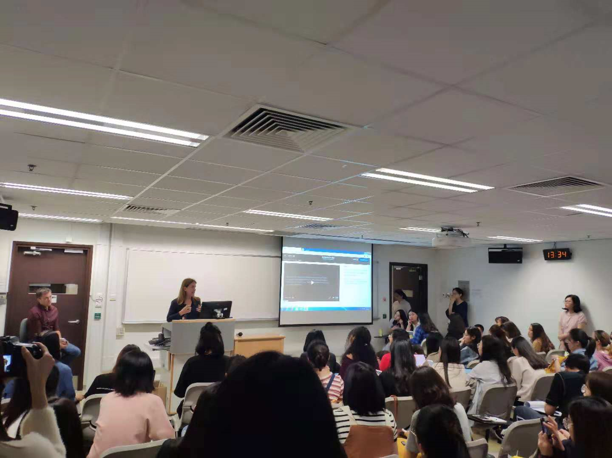
1、新时代下的旧新闻手法：如何利用传统报道原则揭发美国参议员候选人摩尔事件
Stephanie McCrummen是《华盛顿邮报》全国企业事务记者，为该报报道各项题材。她曾获派驻内罗毕担任《华盛顿邮报》的东非分社社长，亦曾前往埃及、伊拉克、墨西哥等地采访。
凭目标明确、锲而不捨舍的报道，揭露候选人性骚扰未成年少女的往史，以及该候选人对相关调查报道的妨碍，因而改变阿拉巴马州参议员选举的结果。

Slide 9
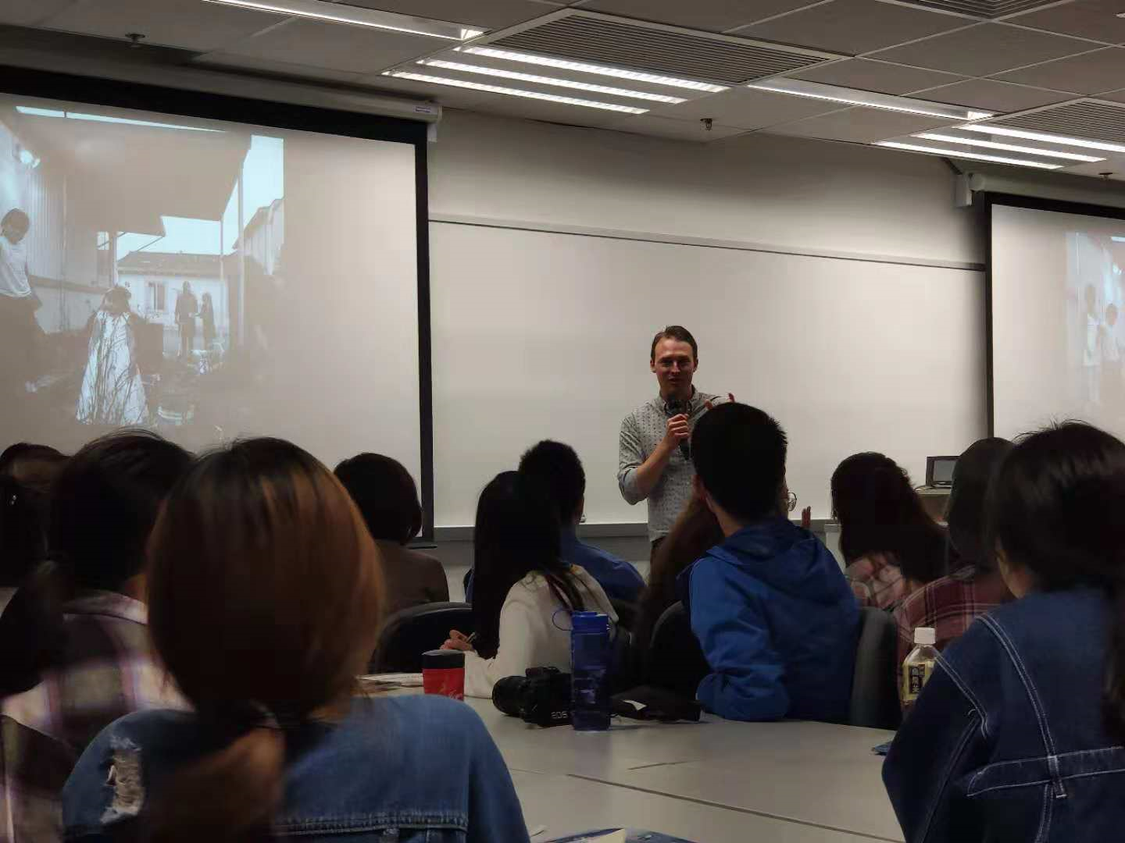
2、以影像讲故事之短片版和长篇版
Josh Haner 现任《纽约时报》的摄影记者暨相片技术高级编辑。
2014年，他凭借描述波士顿马拉松爆炸案受害者康复过程的写实图片报导，赢得「普立兹新闻特写摄影奖」。

Slide 10
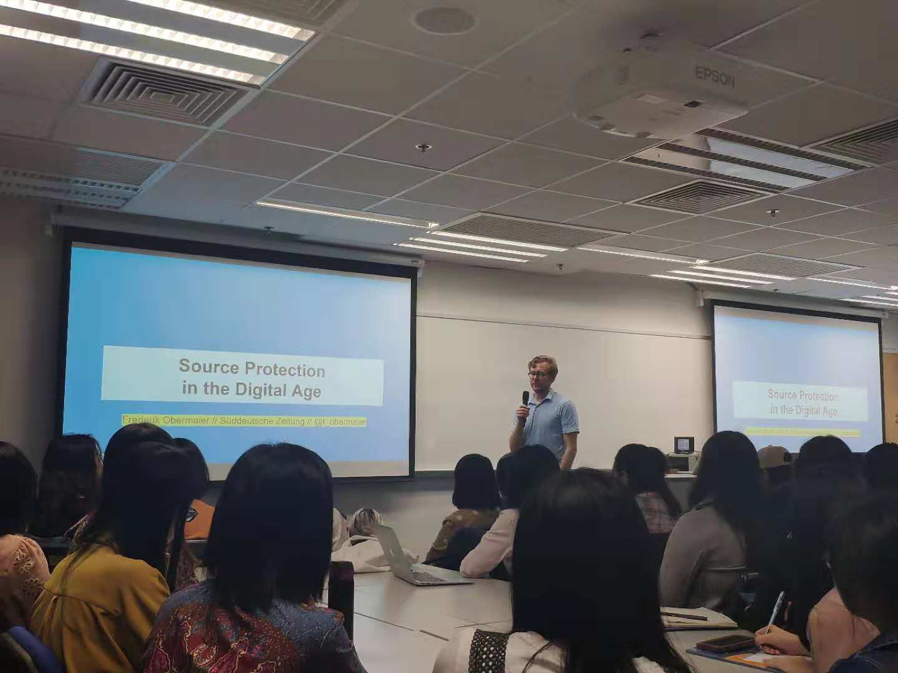
3、数码时代如何保护消息来源
Frederik Obermaie参与国际调查记者同盟（ICIJ）的离岸解密、卢森堡解密及瑞士解密等调查报道项目。其后，他与同事 Bastian Obermayer一同推出巴拿马文件（Panama Papers）调查报道项目。这调查报道为他赢取多个奖项。他亦与国际调查记者同盟的同僚一同获奖，包括乔治波克商业新闻奖、调查记者与编辑奖及2017年普立兹解释性报道奖（Pulitzer Prize 2017 for Explanatory Reporting）。

Slide 11
3、数码时代如何保护消息来源
Frederik Obermaie参与国际调查记者同盟（ICIJ）的离岸解密、卢森堡解密及瑞士解密等调查报道项目。其后，他与同事 Bastian Obermayer一同推出巴拿马文件（Panama Papers）调查报道项目。这调查报道为他赢取多个奖项。他亦与国际调查记者同盟的同僚一同获奖，包括乔治波克商业新闻奖、调查记者与编辑奖及2017年普立兹解释性报道奖（Pulitzer Prize 2017 for Explanatory Reporting）。

Slide 12
4、数字行动主义和中国的ME TOO

Slide 13
谢谢观看
Thanks！

